Slide 2
Творческая мастерская
«Весна идет,
Весне дорогу!»

Slide 3
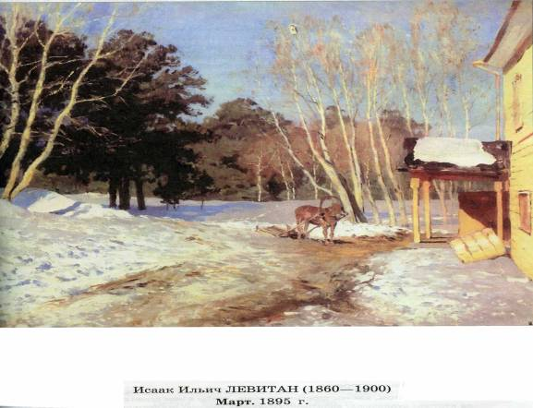
Образ весны в творчестве художников

Slide 4
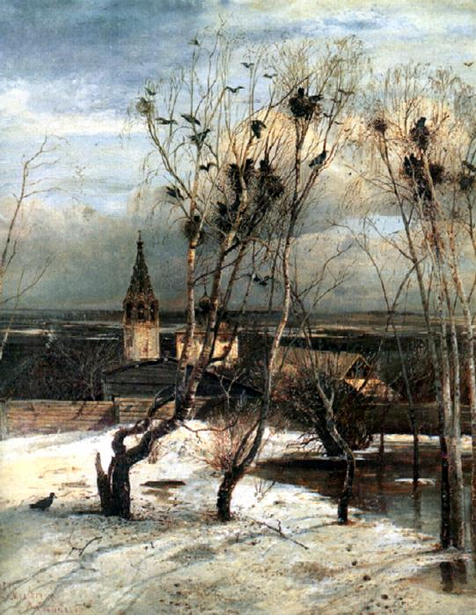
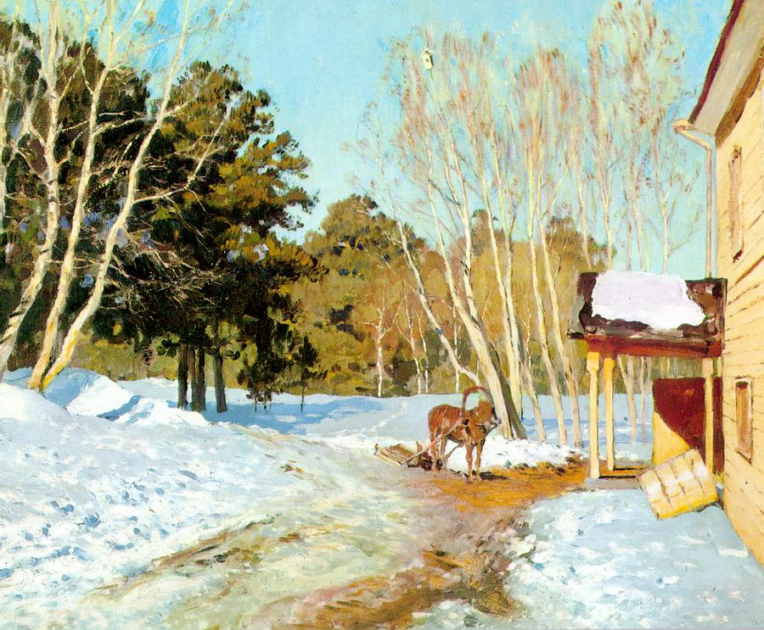
Март. Левитан
Грачи прилетели.
А.К.Саврасов

Slide 5
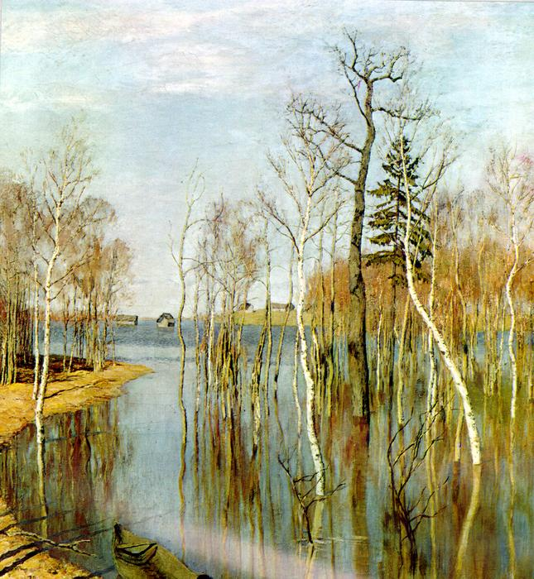
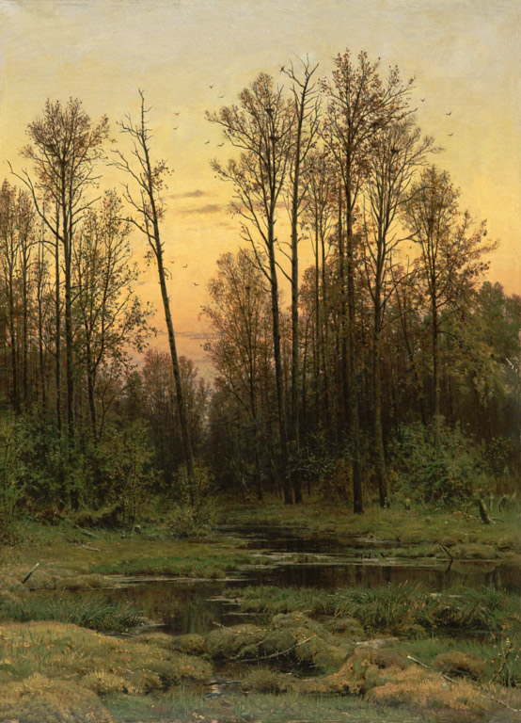
Лес весной.
И.И.Шишкин
Весна.Большая вода. И. Левитан

Slide 6
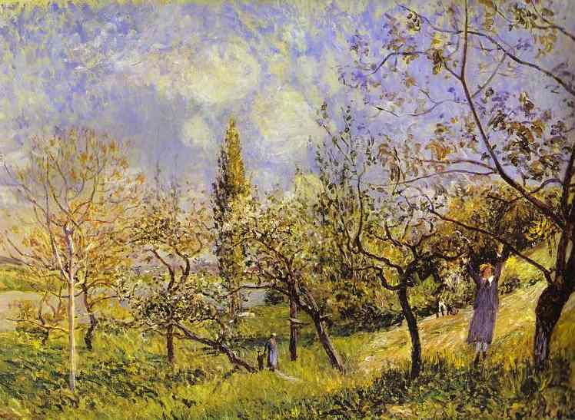
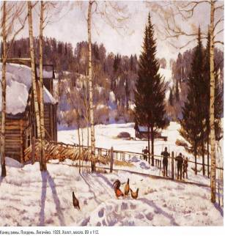
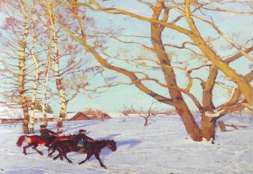

Slide 8
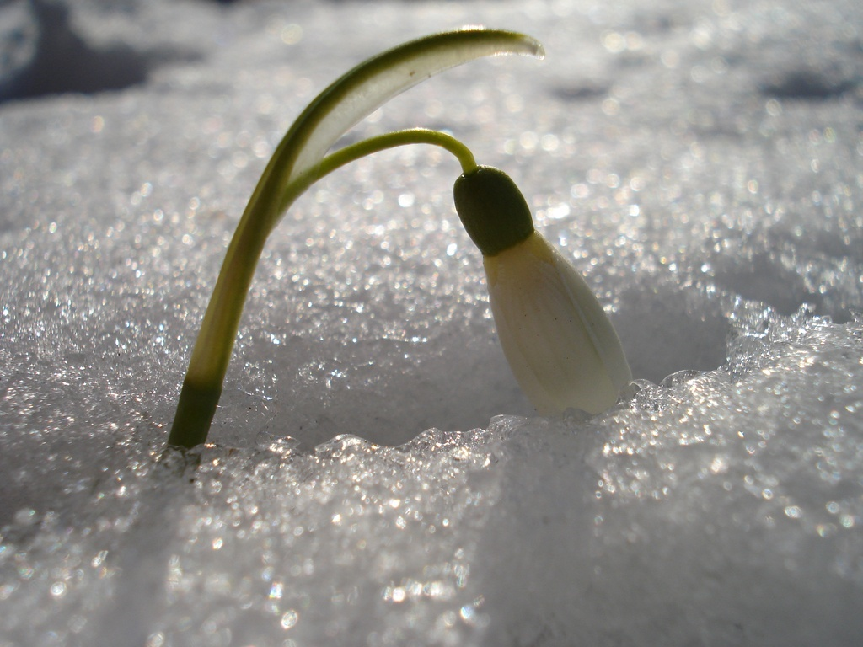

Slide 11
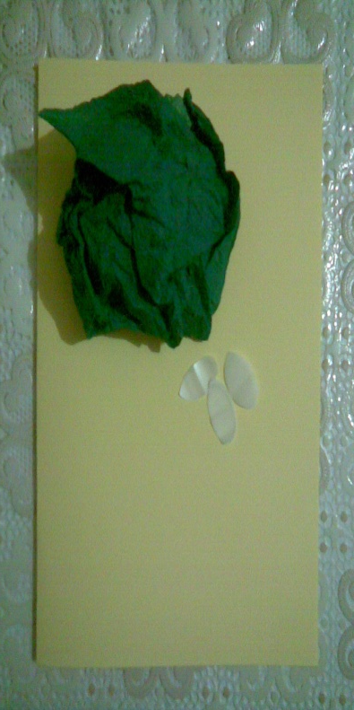
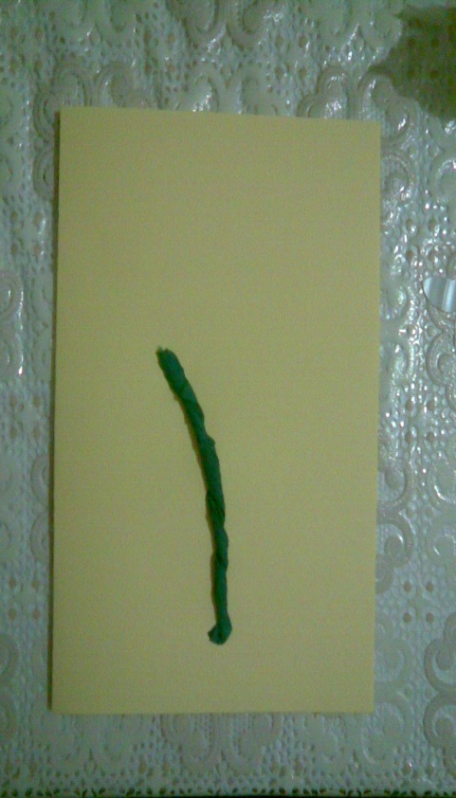
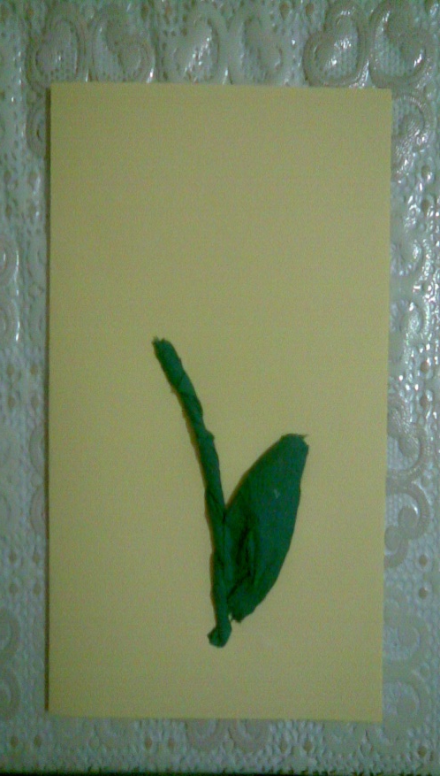
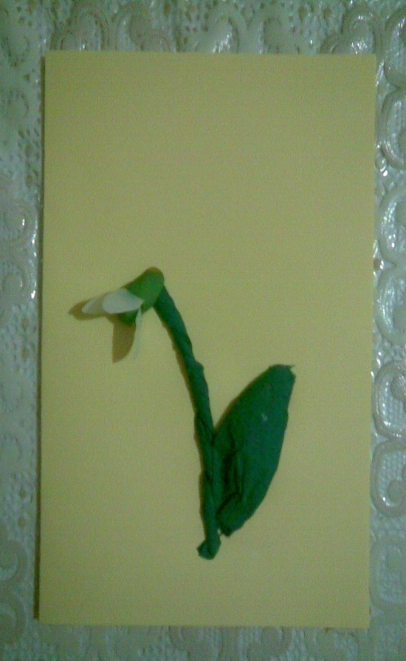
«Подснежник»

Slide 12
Какие чувства проснулись сегодня в вашей душе?
Что вас особенно удивило на уроке?

Slide 14
Сафонова Оксана Александровна, учитель начальных классов «Подснежник» Урок литературного чтения с использованием ИКТ УМК «Гармония» Презентация опубликована на сайте viki.rdf.ru
2 класс
Иллюстрации и материалы взяты из сети Интернет www.yandex.ru

